Slide 1


INICIO
GRABACIÓN
GERENCIA Y GESTION DE TI AUDITORIA DE SISTEMAS – ING MAURICIO REYES DIAZ

Slide 2

INDICE
1
PRESENTACIÓN GENERAL
2
ESTRUCTURA DEL CURSO
3
CONTENIDO GENERAL DEL
CURSO
4
PRIMER VUELO (CONCEPTOS
BÁSICOS).

Slide 3


PRESENTACIÓN GENERAL DEL CURSO

Slide 4

No se trata de donde estés sino a donde quieres llegar
La Confiabilidad y Seguridad de la Información nos da los parámetros para cumplir los objetivos

Slide 5


ESTRUCTURA DE 12 SEMANAS
CRONOGRAMA :
Inicio semana Fecha de inicio
ACTIVIDADES Y PORCENTAJES:
Actividad evaluativa 1: 35 %
Actividad evaluativa 2: 35%
Actividad evaluativa 3: 30%
COMUNICACIÓN:
Chat del aula: Nombre del docente
ESTRUCTURA
DEL CURSO

Slide 6
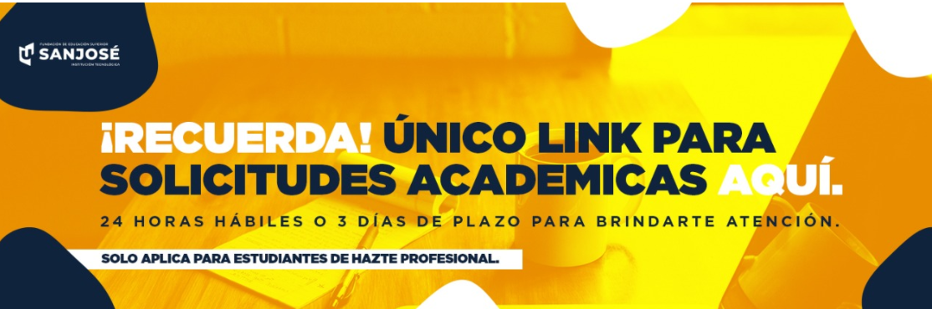






PARA TENER EN CUENTA
INICIO
5 minutos para dar inicio a la clase
OTRAS SOLICITUDES
Para cualquier solicitud ya sea para certificados, solicitud de soporte técnico o solicitudes a coordinadores en la parte superior de las aulas encontrarán los canales respectivos.

Slide 7


CONTENIDO GENERAL DEL CURSO
SEMANA | CONTENIDO
SEMANA 1 | Las TICS
SEMANA 2 | Plan Estratégico TI. PETI
SEMANA 3 | Gestión TI del Negocio
SEMANA 4 | Modelo Operativo del Negocio T.I
SEMANA 5 | Planeación T.I – Gobierno T.I
SEMANA 6 | Gestión de Tecnologías
SEMANA 7 | Gestión T.I - Retos
SEMANA 8 | Gestión T.I - Entrenamiento
SEMANA 9 | Gerencia de Proyecto
SEMANA 10 | Normas ISO – Auditoria Sistemas
SEMANA 11 | Herramientas Auditoria Sistemas
SEMANA 12 | Auditoria Sistemas – Caso Practico

Slide 8

PRIMER VUELO
CONCEPTOS
Hablamos de tecnologías de la información y la comunicación. Incluye informática, telecomunicaciones, y la Electrónica.
Con nuevas herramientas en tecnología para llegar a la comunicación, facilitan acceso, tratamiento de la información, y la emisión
Bibliografía: Claro institucional- Alcaldía mayor de Bogotá - MinTIc

Slide 9

CONCEPTOS
TIC. Tecnología integrada con sistemas de información, telecomunicaciones, redes, y robótica
Bibliografía: Claro institucional- Alcaldía mayor de Bogotá - MinTIc

Slide 10
CONCEPTOS LAS TICS
Combinación de tecnologías de la comunicación TC y tecnologías de la información TI.
Ej. TV, telefonía, digitalización de contenidos
TIPOS.
Redes (usuarios-software-hardware)
Puntos de acceso- son terminales. Consolas
Servicios TIC (Elearning- Ebusiness-Ecommerce)
Bibliografía: Claro institucional- Alcaldía mayor de Bogotá - MinTIc

Slide 11
UTILIDAD Y APLICACIÓN DE LAS TICS
Clientes – CRM – B2C – B2B – ECOMMERCE – FACTURACION ELECTRONICA – FIRMAS ELECTRONICAS
Proveedores - Cadenas de suministro SCM (entregas-rutas-eficiencia en procesos-cliente enfocada) Supply Chain Management - https://www.oracle.com/co/scm/what-is-supply-chain-management/
Marketplaces – online
Logistica – Almacenamiento tablas de retención – transporte – DIAN
Administración Pública – Certicamaras Verising
Recurso Humano – Elearning – Intranet - OVA –MOODLE-BLACKBOARD
Colaborativo - Zoom – Slack – Trello – Workplace Facebook – Wrike –Basecamp 3 – Zoho projects – Gsuite – Office 365
Gestion interna – ESPS – BASE DE DATOS NET WORKING - CAD (Diseño asistido por computador) - CAM (Manufacturing)
Bibliografía: Claro institucional- Alcaldía mayor de Bogotá - MinTIc

Slide 12
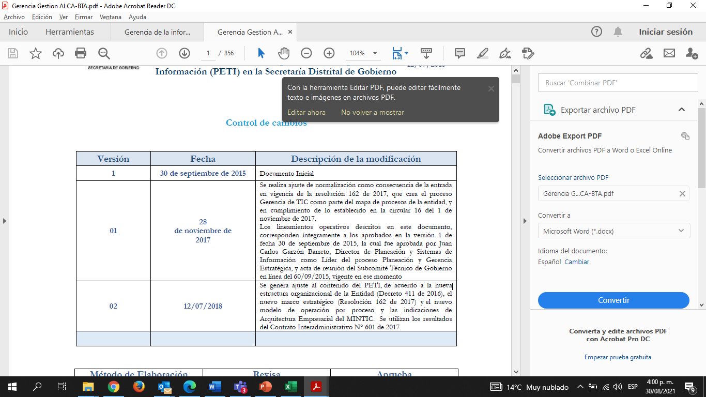
PLAN ESTRATEGICOS – TECNOLOGIA INFORMACION CONCEPTOS - PETI
PETI: Plan estratégico de Tecnología de Información
Conjunto de definiciones tecnológicas e iniciativas TI
Matriz
Bibliografía: Claro institucional- Alcaldía mayor de Bogotá - MinTIc

Slide 13
PLAN ESTRATEGICOS – TECNOLOGIA INFORMACION CONCEPTOS - PETI
PETI: Plan estratégico de Tecnología de Información
Inmersos en la misión y visión de la organización
Estrategias. Definición del tiempo, perspectiva del negocio (Negocio-tecnología) – Permanencia y rentabilidad
Transformación – adaptación – innovación
La planeación de TI debe integrar los requerimientos que son las necesidades de la organización
Fortalecer la dirección de las TI para procesos misionales
Herramientas de información oportuna – toma de decisiones y mejoramiento de la entidad
Crecimiento alineado para cumplimiento del objetivo organizacional o de un área en especifico
Bibliografía: Claro institucional- Alcaldía mayor de Bogotá - MinTIc

Slide 14

EJEMPLOS APLICADOS
ICETEX
ICETEX
ICETEX
ICETEX
Impacto social. Necesidades de financiación educación superior Colombia y el exterior – merito académico
Gestión Financiera.
Optimizar costos y gastos de la operación
Sostenibilidad financiera
Garantizar incremento de recursos de la operación interna, nación y terceros
Procesos Internos.
Eficiencia en servicio al cliente
Niveles de recuperación de cartera
Optimizar procesos
Administrar riesgos
Promover alianzas estratégicas, convenios nacionales, internacionales
Fortalecer Imagen
Aprendizaje y crecimiento
El saber hacer- habilidades – actitudes y valores
Clima e cultura organizacional
Plataforma tecnológica - Modernización
https://webdelmaestrocmf.com/portal/20-herramientas-para-crear-presentaciones-extraordinarias/

Slide 15
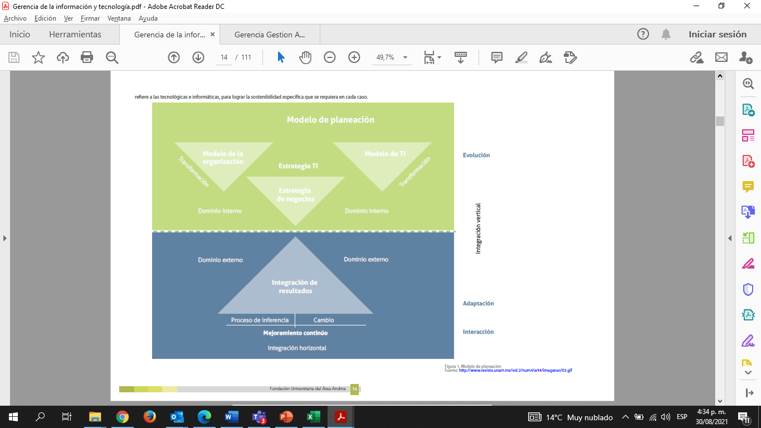
PLAN ESTRATEGICOS – TECNOLOGIA INFORMACION CONCEPTOS - PETI
ENTORNO.
Soporte de gestión general
Financiera costos de operación- mejora continua – alternativas viables – control y confianza de las diferentes dependencias de la organización
Bibliografía: Claro institucional- Alcaldía mayor de Bogotá - MinTIc

Slide 16
PLAN ESTRATEGICOS – TECNOLOGIA INFORMACION CONCEPTOS - PETI
Elementos desarrollo PETI.
Necesidad de control.
Apoyo a la gerencia
Herramienta para negociar
Recopilar información tomar decisiones
Control de actividades – Toma decisiones – establecer cronogramas – planeación en los recursos
Proyección. Foco de la planificación
Propósitos definidos con lógica en la planeación
Bibliografía: Claro institucional- Alcaldía mayor de Bogotá - MinTIc

Slide 17
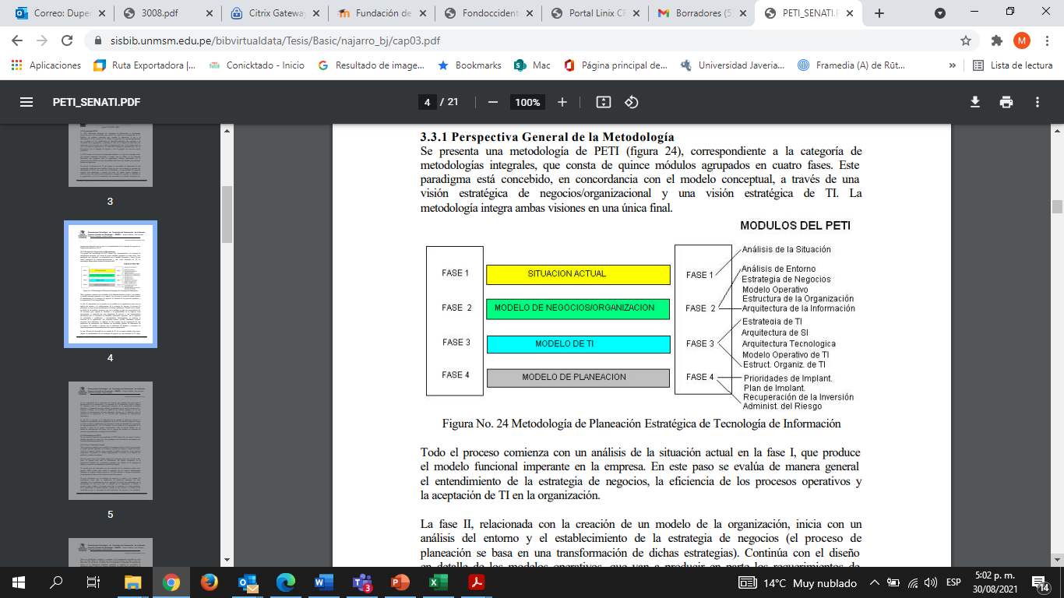
Posicionamiento mercado actual en busqueda de volume competitivo
Elementos.
Plan estrategico orginzacional. Vision – mision – estrategias – valores
Objetivos. Operativos y tecnicos articular requerimientos internos y externos
Actualidad tecnica. Evaluacion costo beneficio
PLAN ESTRATEGICOS – TECNOLOGIA INFORMACION METODOLOGIA
Fases de desarrollo.
Situación Actual. DOFA
Modelo de Negocio
Modelo de TI
Planeación
Bibliografía: Claro institucional- Alcaldía mayor de Bogotá - MinTIc

Slide 18
EJEMPLOS APLICADOS
Lectura artcles-15031_recurso_pdf Gobierno de Colombia MinTic
G.ES.06 Guía Cómo Estructurar el Plan Estratégico de ...
https://www.mintic.gov.co › arquitecturati › articl...
Mintic

Slide 19
CONCLUSIONES
La gerencia y gestión de TI parte fundamental de la sostenibilidad organizacional
Planeación eje central del PCN
Gerencia con liderazgo y equipos de alto rendimiento contribuyen al valor de una organización para ser altamente competitivos

Slide 20
Las TIC
Tecnologías Información Comunicaciones:
Evolución exponencial para el siglo XXI adherido al ADN de los individuos de la nueva era

Slide 21




Slide 22



Slide 23
INICIO RECURSO
MULTIMEDIA
Para acceder a este video diríjase a la etiqueta de material de apoyo
https://scholar.google.com.co/scholar?q=simuladores+las+tic&hl=es&as_sdt=0&as_vis=1&oi=scholart
https://webdelmaestrocmf.com/portal/

Slide 24


FIN DE GRABACIÓN

